Slide 1





千里眼DICT集成服务细化管理方案
市场运营部|视频物联网产品部
2026年5月
1

Slide 2
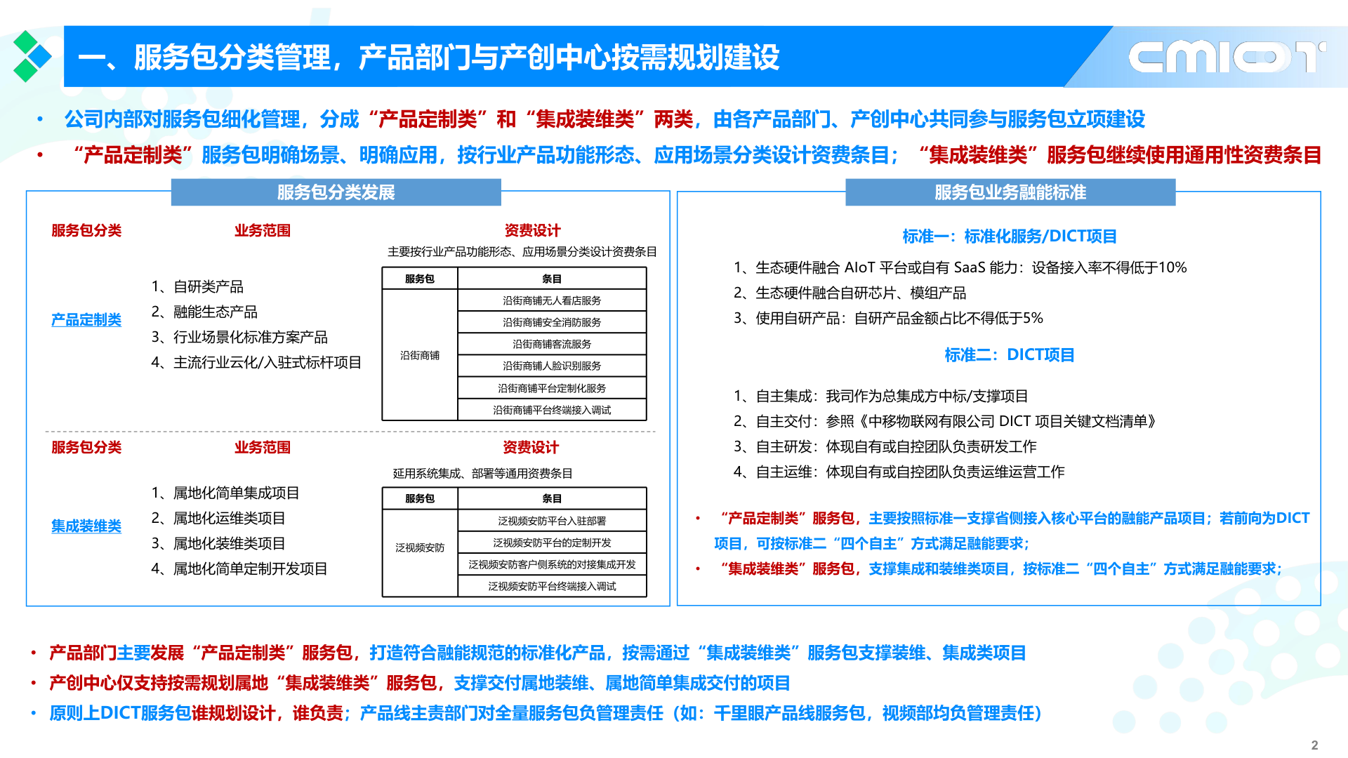



一、服务包分类管理，产品部门与产创中心按需规划建设
•
公司内部对服务包细化管理，分成“产品定制类”和“集成装维类”两类，由各产品部门、产创中心共同参与服务包立项建设
•
“产品定制类”服务包明确场景、明确应用，按行业产品功能形态、应用场景分类设计资费条目；“集成装维类”服务包继续使用通用性资费条目
服务包分类发展
服务包业务融能标准
服务包分类
业务范围
资费设计
标准一：标准化服务/DICT项目
主要按行业产品功能形态、应用场景分类设计资费条目
1、生态硬件融合 AIoT 平台或自有 SaaS 能力：设备接入率不得低于10%
1、自研类产品
服务包
条目
2、生态硬件融合自研芯片、模组产品
2、融能生态产品
沿街商铺无人看店服务
3、使用自研产品：自研产品金额占比不得低于5%
产品定制类
沿街商铺安全消防服务
3、行业场景化标准方案产品
沿街商铺客流服务
4、主流行业云化/入驻式标杆项目
沿街商铺
标准二：DICT项目
沿街商铺人脸识别服务
沿街商铺平台定制化服务
1、自主集成：我司作为总集成方中标/支撑项目
沿街商铺平台终端接入调试
2、自主交付：参照《中移物联网有限公司 DICT 项目关键文档清单》
服务包分类
业务范围
资费设计
3、自主研发：体现自有或自控团队负责研发工作
延用系统集成、部署等通用资费条目
4、自主运维：体现自有或自控团队负责运维运营工作
1、属地化简单集成项目
服务包
条目
集成装维类
2、属地化运维类项目
泛视频安防平台入驻部署
•
“产品定制类”服务包，主要按照标准一支撑省侧接入核心平台的融能产品项目；若前向为DICT
3、属地化装维类项目
泛视频安防
泛视频安防平台的定制开发
项目，可按标准二“四个自主”方式满足融能要求；
4、属地化简单定制开发项目
泛视频安防客户侧系统的对接集成开发
•
“集成装维类”服务包，支撑集成和装维类项目，按标准二“四个自主”方式满足融能要求；
泛视频安防平台终端接入调试
• 产品部门主要发展“产品定制类”服务包，打造符合融能规范的标准化产品，按需通过“集成装维类”服务包支撑装维、集成类项目
• 产创中心仅支持按需规划属地“集成装维类”服务包，支撑交付属地装维、属地简单集成交付的项目
• 原则上DICT服务包谁规划设计，谁负责；产品线主责部门对全量服务包负管理责任（如：千里眼产品线服务包，视频部均负管理责任）
2

Slide 3
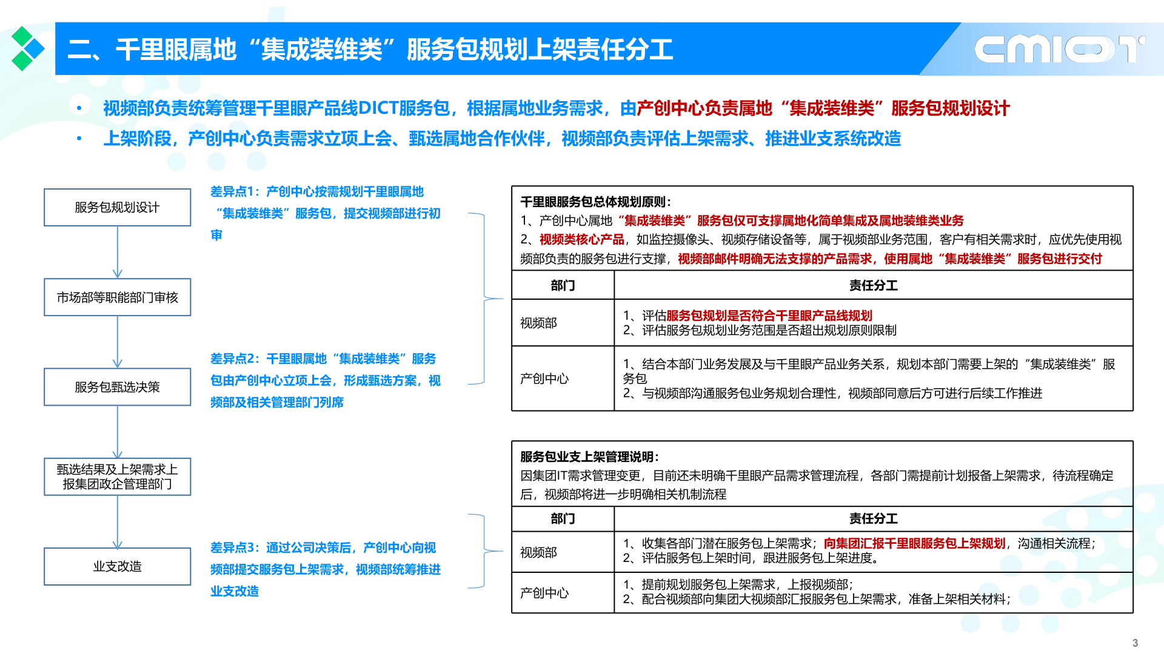
二、千里眼属地“集成装维类”服务包规划上架责任分工
•
视频部负责统筹管理千里眼产品线DICT服务包，根据属地业务需求，由产创中心负责属地“集成装维类”服务包规划设计
•
上架阶段，产创中心负责需求立项上会、甄选属地合作伙伴，视频部负责评估上架需求、推进业支系统改造
差异点1：产创中心按需规划千里眼属地
千里眼服务包总体规划原则：
服务包规划设计
“集成装维类”服务包，提交视频部进行初
1、产创中心属地“集成装维类”服务包仅可支撑属地化简单集成及属地装维类业务
审
2、视频类核心产品，如监控摄像头、视频存储设备等，属于视频部业务范围，客户有相关需求时，应优先使用视
频部负责的服务包进行支撑，视频部邮件明确无法支撑的产品需求，使用属地“集成装维类”服务包进行交付
市场部等职能部门审核
部门
责任分工
视频部
1、评估服务包规划是否符合千里眼产品线规划
2、评估服务包规划业务范围是否超出规划原则限制
差异点2：千里眼属地“集成装维类”服务
1、结合本部门业务发展及与千里眼产品业务关系，规划本部门需要上架的“集成装维类”服
服务包甄选决策
包由产创中心立项上会，形成甄选方案，视
产创中心
务包
频部及相关管理部门列席
2、与视频部沟通服务包业务规划合理性，视频部同意后方可进行后续工作推进
甄选结果及上架需求上
服务包业支上架管理说明：
报集团政企管理部门
因集团IT需求管理变更，目前还未明确千里眼产品需求管理流程，各部门需提前计划报备上架需求，待流程确定
后，视频部将进一步明确相关机制流程
部门
责任分工
差异点3：通过公司决策后，产创中心向视
视频部
1、收集各部门潜在服务包上架需求；向集团汇报千里眼服务包上架规划，沟通相关流程；
业支改造
频部提交服务包上架需求，视频部统筹推进
2、评估服务包上架时间，跟进服务包上架进度。
业支改造
产创中心
1、提前规划服务包上架需求，上报视频部；
2、配合视频部向集团大视频部汇报服务包上架需求，准备上架相关材料；
3

Slide 4
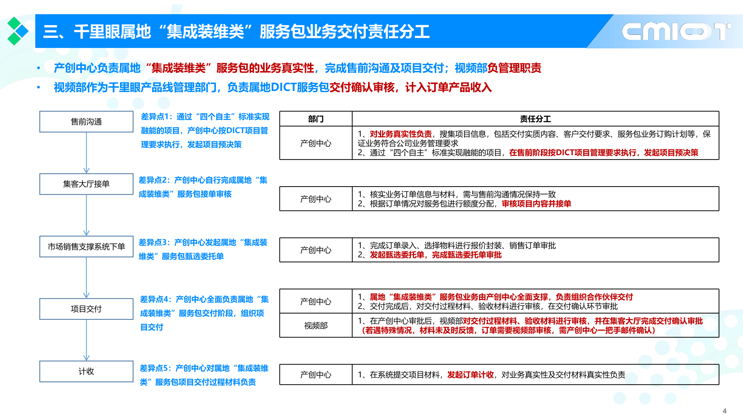
三、千里眼属地“集成装维类”服务包业务交付责任分工
•
产创中心负责属地“集成装维类”服务包的业务真实性，完成售前沟通及项目交付；视频部负管理职责
•
视频部作为千里眼产品线管理部门，负责属地DICT服务包交付确认审核，计入订单产品收入
售前沟通
差异点1：通过“四个自主”标准实现
部门
责任分工
融能的项目，产创中心按DICT项目管
1、对业务真实性负责，搜集项目信息，包括交付实质内容、客户交付要求、服务包业务订购计划等，保
理要求执行，发起项目预决策
产创中心
证业务符合公司业务管理要求
2、通过“四个自主”标准实现融能的项目，在售前阶段按DICT项目管理要求执行，发起项目预决策
集客大厅接单
差异点2：产创中心自行完成属地“集
成装维类”服务包接单审核
产创中心
1、核实业务订单信息与材料，需与售前沟通情况保持一致
2、根据订单情况对服务包进行额度分配，审核项目内容并接单
市场销售支撑系统下单
差异点3：产创中心发起属地“集成装
产创中心
1、完成订单录入、选择物料进行报价封装、销售订单审批
维类”服务包甄选委托单
2、发起甄选委托单，完成甄选委托单审批
差异点4：产创中心全面负责属地“集
产创中心
1、属地“集成装维类”服务包业务由产创中心全面支撑，负责组织合作伙伴交付
项目交付
成装维类”服务包交付阶段，组织项
2、交付完成后，对交付过程材料、验收材料进行审核，在交付确认环节审批
目交付
视频部
1、在产创中心审批后，视频部对交付过程材料、验收材料进行审核，并在集客大厅完成交付确认审批
（若遇特殊情况，材料未及时反馈，订单需要视频部审核，需产创中心一把手邮件确认）
计收
差异点5：产创中心对属地“集成装维
产创中心
1、在系统提交项目材料，发起订单计收，对业务真实性及交付材料真实性负责
类”服务包项目交付过程材料负责
4

Slide 5
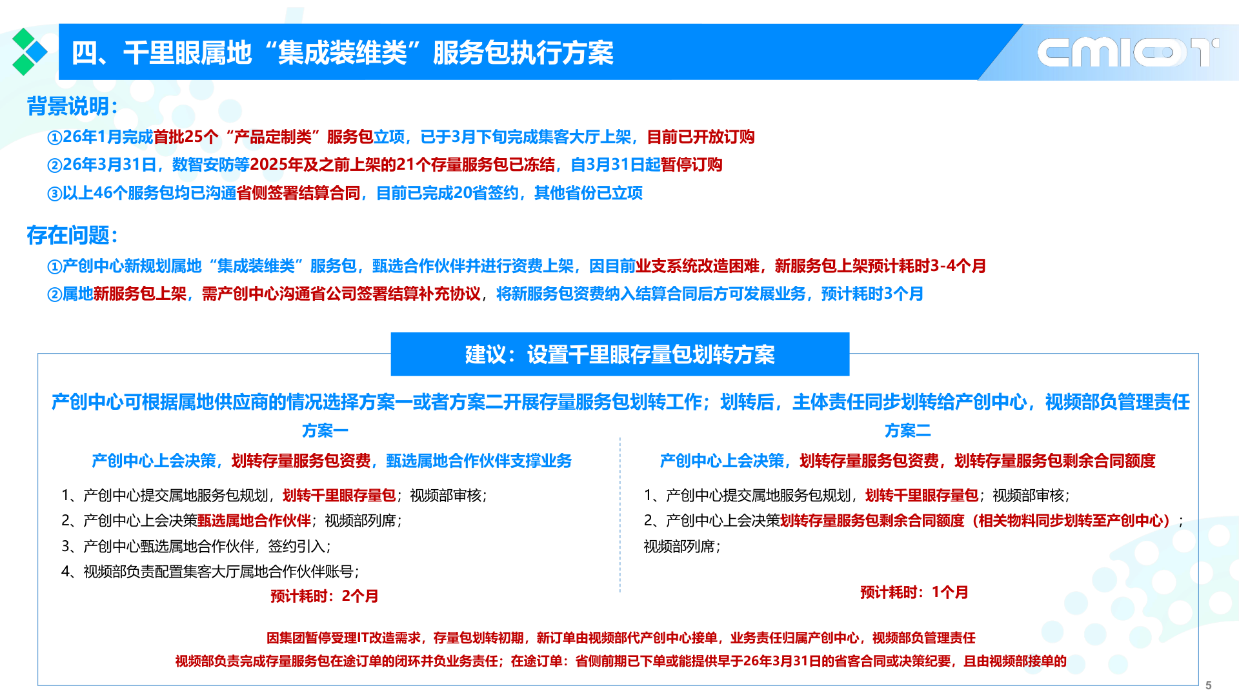
四、千里眼属地“集成装维类”服务包执行方案
背景说明：
①26年1月完成首批25个“产品定制类”服务包立项，已于3月下旬完成集客大厅上架，目前已开放订购
②26年3月31日，数智安防等2025年及之前上架的21个存量服务包已冻结，自3月31日起暂停订购
③以上46个服务包均已沟通省侧签署结算合同，目前已完成20省签约，其他省份已立项
存在问题：
①产创中心新规划属地“集成装维类”服务包，甄选合作伙伴并进行资费上架，因目前业支系统改造困难，新服务包上架预计耗时3-4个月
②属地新服务包上架，需产创中心沟通省公司签署结算补充协议，将新服务包资费纳入结算合同后方可发展业务，预计耗时3个月
建议：设置千里眼存量包划转方案
产创中心可根据属地供应商的情况选择方案一或者方案二开展存量服务包划转工作；划转后，主体责任同步划转给产创中心，视频部负管理责任
方案一
方案二
产创中心上会决策，划转存量服务包资费，甄选属地合作伙伴支撑业务
产创中心上会决策，划转存量服务包资费，划转存量服务包剩余合同额度
1、产创中心提交属地服务包规划，划转千里眼存量包；视频部审核；
1、产创中心提交属地服务包规划，划转千里眼存量包；视频部审核；
2、产创中心上会决策甄选属地合作伙伴；视频部列席；
2、产创中心上会决策划转存量服务包剩余合同额度（相关物料同步划转至产创中心）；
3、产创中心甄选属地合作伙伴，签约引入；
视频部列席；
4、视频部负责配置集客大厅属地合作伙伴账号；
预计耗时：2个月
预计耗时：1个月
因集团暂停受理IT改造需求，存量包划转初期，新订单由视频部代产创中心接单，业务责任归属产创中心，视频部负管理责任
视频部负责完成存量服务包在途订单的闭环并负业务责任；在途订单：省侧前期已下单或能提供早于26年3月31日的省客合同或决策纪要，且由视频部接单的
5

Slide 6
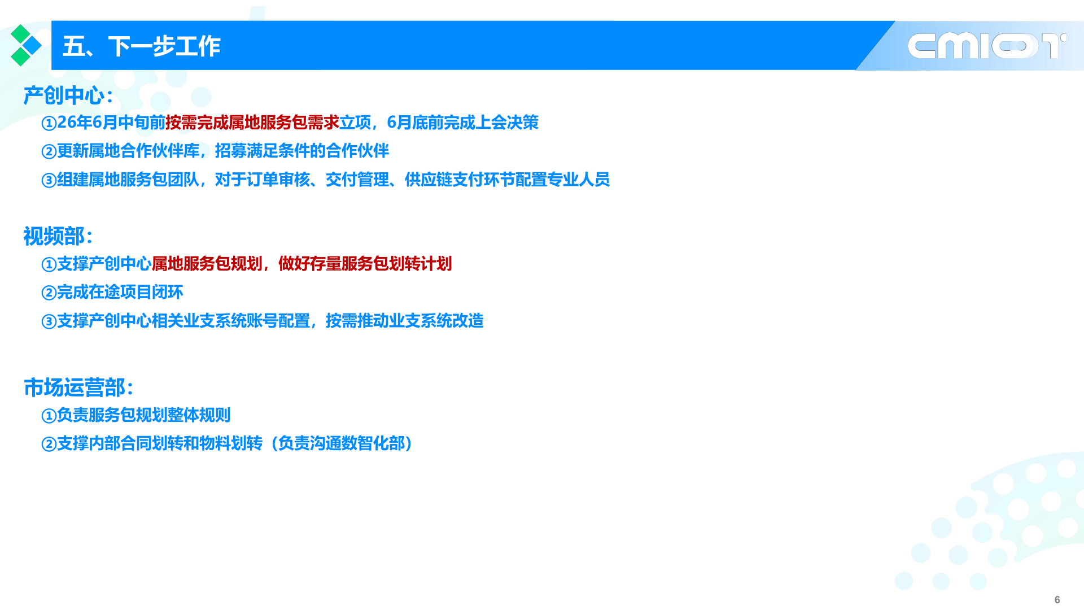
五、下一步工作
产创中心：
①26年6月中旬前按需完成属地服务包需求立项，6月底前完成上会决策
②更新属地合作伙伴库，招募满足条件的合作伙伴
③组建属地服务包团队，对于订单审核、交付管理、供应链支付环节配置专业人员
视频部：
①支撑产创中心属地服务包规划，做好存量服务包划转计划
②完成在途项目闭环
③支撑产创中心相关业支系统账号配置，按需推动业支系统改造
市场运营部：
①负责服务包规划整体规则
②支撑内部合同划转和物料划转（负责沟通数智化部）
6

Slide 7
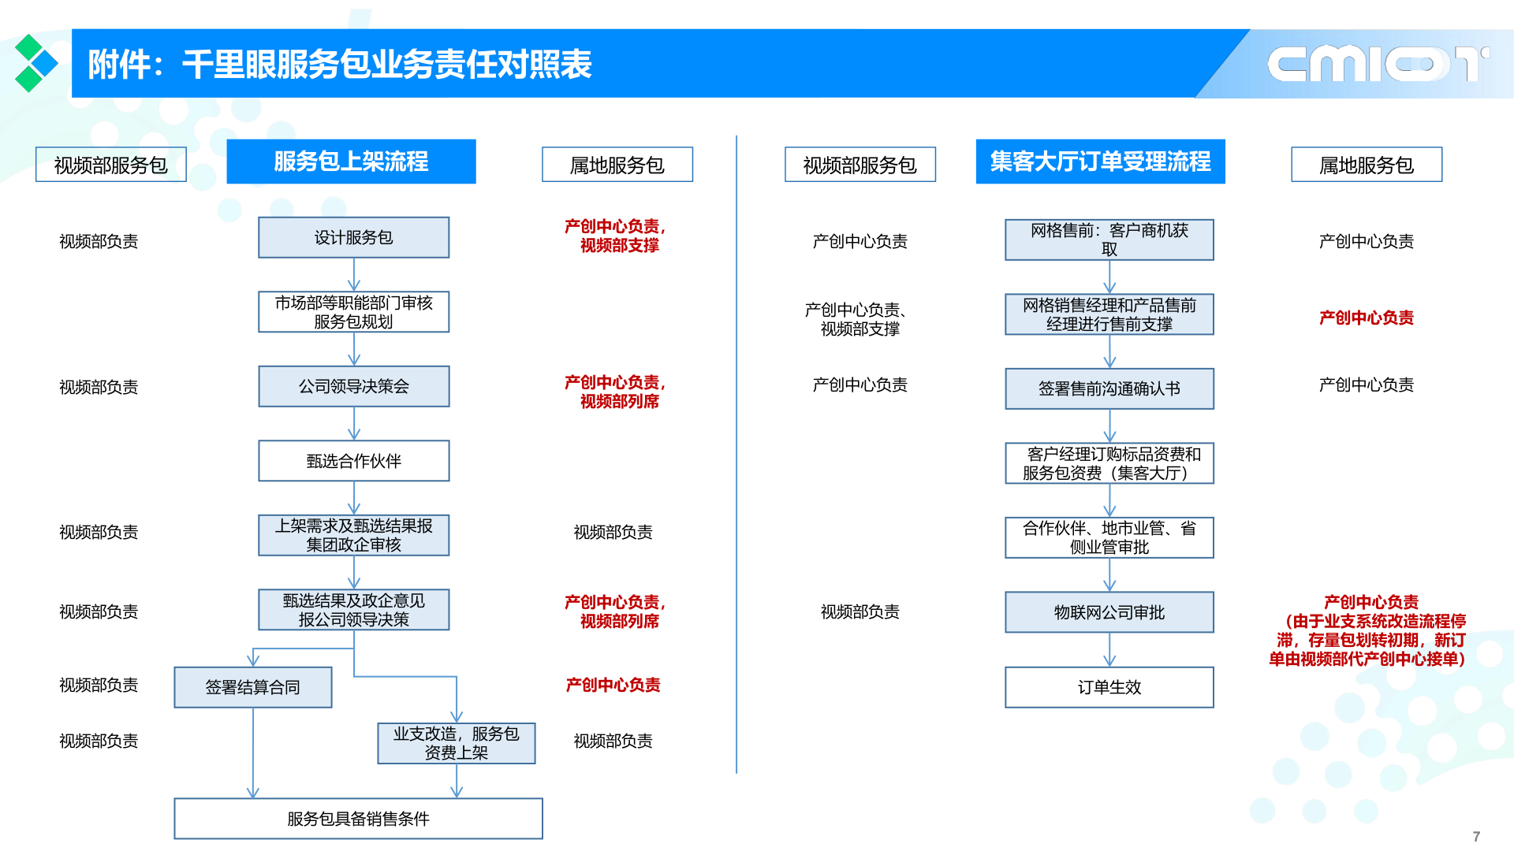
附件：千里眼服务包业务责任对照表
视频部服务包
服务包上架流程
属地服务包
视频部服务包
集客大厅订单受理流程
属地服务包
视频部负责
设计服务包
产创中心负责，
产创中心负责
网格售前：客户商机获
产创中心负责
视频部支撑
取
市场部等职能部门审核
产创中心负责、
网格销售经理和产品售前
产创中心负责
服务包规划
视频部支撑
经理进行售前支撑
视频部负责
公司领导决策会
产创中心负责，
产创中心负责
签署售前沟通确认书
产创中心负责
视频部列席
甄选合作伙伴
客户经理订购标品资费和
服务包资费（集客大厅）
视频部负责
上架需求及甄选结果报
视频部负责
合作伙伴、地市业管、省
集团政企审核
侧业管审批
视频部负责
甄选结果及政企意见
产创中心负责，
视频部负责
物联网公司审批
产创中心负责
报公司领导决策
视频部列席
（由于业支系统改造流程停
滞，存量包划转初期，新订
单由视频部代产创中心接单）
视频部负责
签署结算合同
产创中心负责
订单生效
视频部负责
业支改造，服务包
视频部负责
资费上架
服务包具备销售条件
7

Slide 8
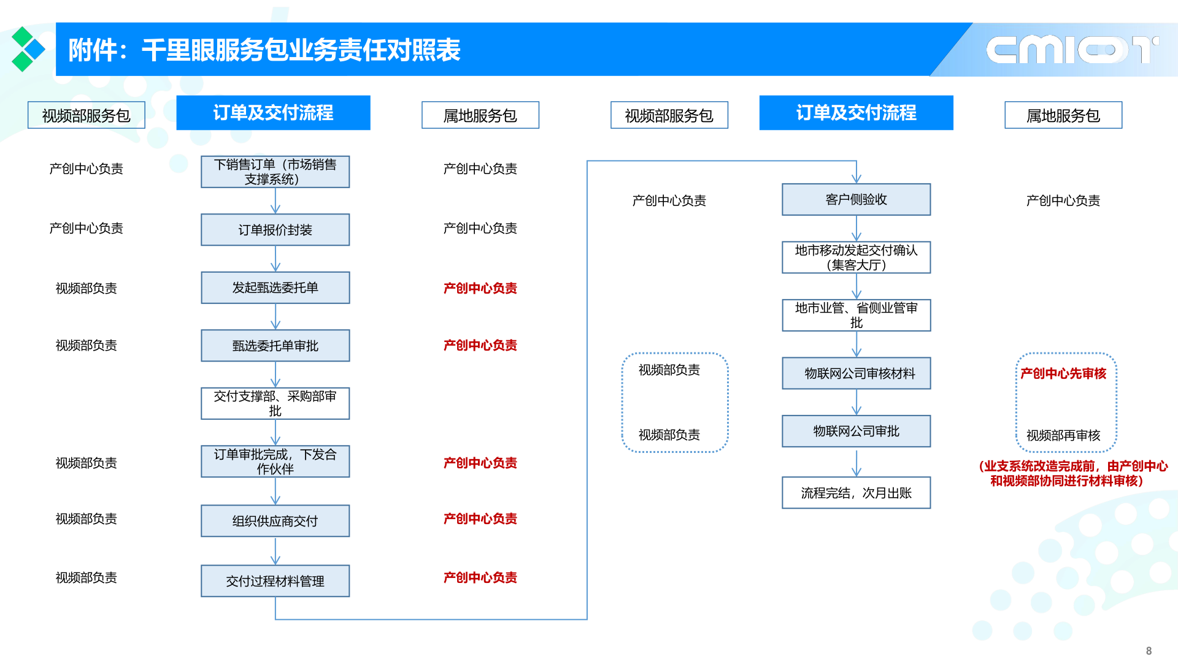
附件：千里眼服务包业务责任对照表
视频部服务包
订单及交付流程
属地服务包
视频部服务包
订单及交付流程
属地服务包
产创中心负责
下销售订单（市场销售
产创中心负责
支撑系统）
产创中心负责
客户侧验收
产创中心负责
产创中心负责
订单报价封装
产创中心负责
地市移动发起交付确认
（集客大厅）
视频部负责
发起甄选委托单
产创中心负责
地市业管、省侧业管审
批
视频部负责
甄选委托单审批
产创中心负责
视频部负责
物联网公司审核材料
产创中心先审核
交付支撑部、采购部审
批
视频部负责
物联网公司审批
视频部再审核
视频部负责
订单审批完成，下发合
产创中心负责
（业支系统改造完成前，由产创中心
作伙伴
和视频部协同进行材料审核）
流程完结，次月出账
视频部负责
组织供应商交付
产创中心负责
视频部负责
交付过程材料管理
产创中心负责
8

Slide 9
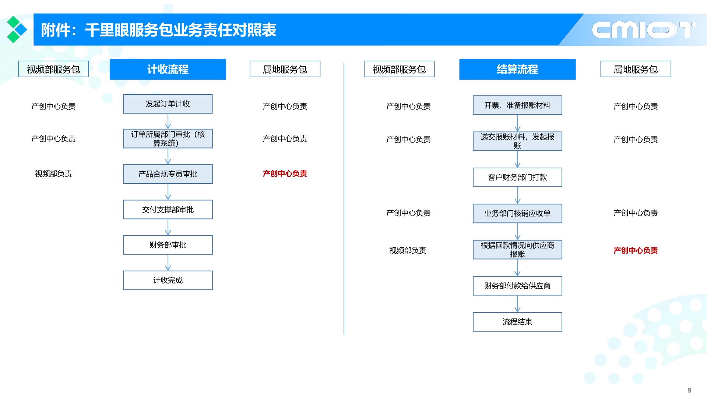
附件：千里眼服务包业务责任对照表
视频部服务包
计收流程
属地服务包
视频部服务包
结算流程
属地服务包
产创中心负责
发起订单计收
产创中心负责
产创中心负责
开票、准备报账材料
产创中心负责
产创中心负责
订单所属部门审批（核
产创中心负责
产创中心负责
递交报账材料，发起报
产创中心负责
算系统）
账
视频部负责
产品合规专员审批
产创中心负责
客户财务部门打款
交付支撑部审批
产创中心负责
业务部门核销应收单
产创中心负责
财务部审批
视频部负责
根据回款情况向供应商
产创中心负责
报账
计收完成
财务部付款给供应商
流程结束
9

